Slide 1
Entrer dans l’oeuvre:
- Biographie
- Evocation du Livre
- Contextualiser le lieu

Slide 2
Biographie: Leïla Slimani est une écrivaine franco-marocaine née le 3 octobre 1981 à Rabat. Elle a étudié à Sciences Po Paris et à l'ESCP Europe. En 2016, elle remporte le Prix Goncourt pour son roman "Chanson douce". Elle est également engagée dans la défense des droits des femmes. En plus de ses romans, elle écrit des essais et des articles pour divers journaux. Son style d'écriture est souvent salué pour sa finesse et sa capacité à mettre en lumière des sujets de société.
Evocation du Livre: L’autrice relate la nuit d'avril 2019 qu'elle a passée à la Punta della Dogana, à Venise, au milieu des œuvres d'art contemporain, des installations de la Fondation Pinault. Le livre est structuré par un parallélisme entre la description de ces œuvres et son introspection. L'occasion pour l'auteure de s'interroger sur l'enfermement, convoquant les fantômes du passé et notamment celui de son père. D’ailleurs, le titre du livre
provient d’une œuvre qui l’a fortement marquée, celle de Hicham Berrada, artiste franco-marocain (une coïncidence?) qui crée des tableaux chimiques. De plus, Le prénom Léïla est d'origine arabe. Ce prénom signifie « née pendant la nuit », autre coïncidence?

Slide 3
Introduction.
«Une heure n’est pas qu'une heure, c'est un vase rempli de parfums, de sons, de projets et de climats »
Marcel Proust, le Temps retrouvé dans A la recherche du temps perdu,1927.

Slide 4
Problématiques envisagées:
Comment passer du temps des obligations au temps pour soi?
OU
Comment «prendre» du temps, ce qui signifierait, au lieu de le subir, de se l’approprier?

Slide 5
Activité 1.
.
Lecture analytique.
Portrait d’une écrivaine en mal d’inspiration ( Livre p.13-20) + Texte écho: Saint Augustin, Les Confessions (397-401), Livre XI.
« Qu’est-ce donc que le temps? Si personne ne m’interroge, je le sais; si je veux répondre à cette demande, je l’ignore. Et pourtant j’affirme hardiment, que si rien ne passait, il n’y aurait point de temps passé; que si rien n’advenait, il n’y aurait point de temps à venir, et que si rien n’était, il n’y aurait point de temps présent. (…) Or, ce qui devient évident et clair, c’est que le futur et le passé ne sont point; et, rigoureusement, on ne saurait admettre ces trois temps: passé, présent et futur; mais peut-être dira-t-on avec vérité: Il y a trois temps, le présent du passé, le présent du présent et le présent de l’avenir. Car ce triple mode de présence existe dans l’esprit; je ne le vois pas ailleurs. Le présent du passé, c’est la mémoire; le présent du présent, c’est l’attention actuelle; le présent de l’avenir, c’est son attente. Si l’on m’accorde de l’entendre ainsi, je vois et je confesse trois temps; et que l’on dise encore, par un abus de l’usage: Il y a trois temps, le passé, le présent et l’avenir; qu’on le dise, peu m’importe; je ne m’y oppose pas: j’y consens, pourvu qu’on entende ce qu’on dit, et que l’on ne pense point que l’avenir soit déjà, que le passé soit encore.»
Saint Augustin, Les Confessions (397-401), Livre XI.
Que fait-elle de son temps? Leur demander si c’est du «temps perdu»?
Demander aux élèves, pourquoi on a tant de mal à expliquer ce qu’est le temps?

Slide 6
Nota Bene:
Il faudrait réformer le langage et, au lieu de parler de trois temps,
affirmer qu’il y a trois présents:
- « le présent du passé », correspondant à la mémoire ;
- « le présent du présent », correspondant à la perception ;
- « le présent du futur », correspondant à l’attente. Ce sont donc la mémoire
(souvenirs) et l’attente (espère) qui donnent une réalité au temps.

Slide 7
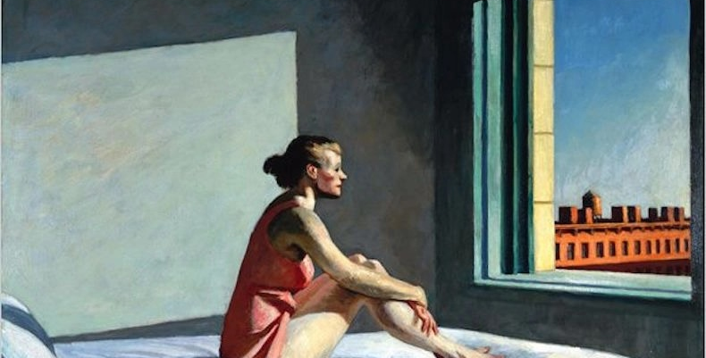
Activité 2.
« Un zoologiste qui, en Afrique, a observé de près les gorilles, s'étonne de l'uniformité de leur vie et de leur grand désoeuvrement. Des heures et des heures sans rien faire... Ils ne connaissent donc pas l'ennui? Cette question est bien d'un homme, d'un singe occupé. Loin de fuir la monotonie, les animaux la recherchent, et ce qu'ils redoutent le plus c'est de la voir cesser. Car elle ne cesse que pour être remplacée par la peur, cause de tout affairement. L'inaction est divine. C'est pourtant contre elle que l'homme s'est insurgé. Lui seul, dans la nature, est incapable de supporter la monotonie, lui seul veut à tout prix que quelque chose arrive, n'importe quoi. Par là, il se montre indigne de son ancêtre: le besoin de nouveauté est le fait d'un gorille fourvoyé. »
Emile Cioran, De l’inconvénient d’être né, 1973.
Mener une réflexion sur l’ennui comme expérience du temps et mettre en lien avec les pages 21-25 du roman de Leila Slimani.
Morning sun, Edward Hopper, 1952 © Columbus Museum Of Art, Ohio

Slide 8
Activité 3.
Demander aux élèves d’écrire «à la manière de...» une journée vécue
« Le temps est si étroitement, mêlé à la trame de l'existence que nous n’avons qu'une conscience partielle, de la manière dont il détermine le comportement des individus, et modèle de manière subtile, les relations inter individuelles. En fait, la vie professionnelle, sociale, et même sexuelle d'un individu et généralement dominé par un horaire, ou un programme. En programme, on compartimente : ceci permet de se concentrer sur une chose à la fois, mais se traduit aussi par un appauvrissement du contexte de la communication interindividuelle. Le temps est aussi considéré comme une réalité tangible. On le dit gagné, passé, gaspillé, perdu long, ou encore, on le tue ou il passe. Et il faut prendre ses métaphores au sérieux. L'organisation est utilisé comme système de classification qui crée de l'ordre dans la vie. Ces règles s'appliquent à tout, sauf à la naissance et la mort. Notons toutefois que sans horaire ni programme, ou un modèle d'organisation similaire au système, système monochrone, la civilisation industrielle ne se serait probablement pas autant développée. »
Edward T.Hall, La danse de la vie, Temps culturel, temps vécu, 1983.
Questionner la manière de vivre le temps

Slide 9
Activité 4.
Séance: Image avant le Texte à partir du catalogue de l’exposition
Choisir une oeuvre. Quelles émotions peut-on ressentir en
observant l’oeuvre? Comment comprenez-vous le titre qui a été
choisi? Expliquez son choix.
Décrire l’oeuvre. Ecrire autour de l’oeuvre et son rapport
au temps.
Si possible - Mettre en lien l’oeuvre et le poème qui l’accompagne - Solliciter une séance commune de traduction avec l’Enseignante d’Anglais. Choisir une phrase tirée du poème qui aurait pu, également, être le titre de l’oeuvre choisie. Expliquer son choix.

Slide 10
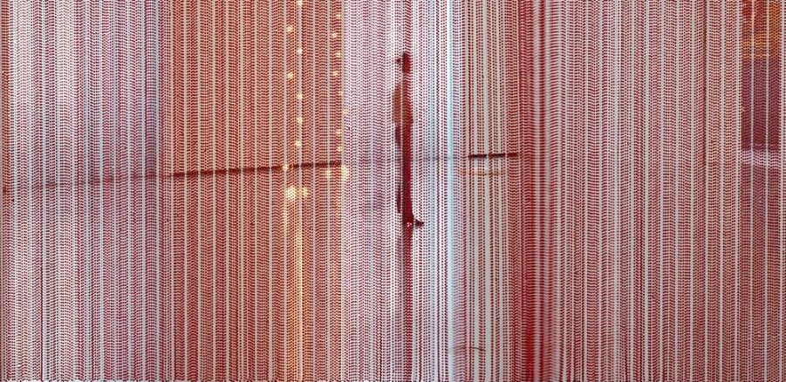
Felix Gonzales, Untitled (BLOOD), 1992.

Slide 11
Activité 5.
L’art comme expérience du temps qui permet l’introspection.
Proposer un corpus d’autres auteurs dans la collection, Ma nuit au musée, chez Stock.
-Lola Lafon, Quand tu écouteras cette chanson, 2022.
-Aurélien Bellanger, Le musée de la jeunesse, 2024.
Quel est-ce rapport du temps et de l’art dans le roman de Leila Slimani ? Evocation du Maroc, du père, de la littérature…

Slide 12
PROLONGEMENT
EAC
Dans les pas de Leila Slimani
Proposer une visite au Musée avec sa classe. Prévoir une séance problématisée en s’inspirant du Livre.
Visite virtuelle à envisager.
Mots-clés: référent culture, adage, professeur relais.
Institut d'art contemporain / Fonds Régional d'Art Contemporain Rhône Alpes : KIEFFER Estelle estelle.kieffer@ac-lyon.fr
MAC Lyon Biennale art contemporain : HORRENT Hélène helene.horrent@ac-lyon.fr
Musée d'Art Moderne Saint-Etienne : PORTIER Jordane jordane.portier@ac-lyon.fr (…)
© MAC Lyon, Mawell Alexandre / Blaise Adilon

